Slide 1






Патч-антистресс (устройство для релаксации и борьбы с бессонницей)
1

Slide 2



АКТУАЛЬНОСТЬ ПРОЕКТА
потребность в качественном восстановлении сил, отдыхе
увеличенный темп жизни современного человека провоцирует стресс, приводящий к ухудшению здоровья и развитию заболеваний

Slide 3

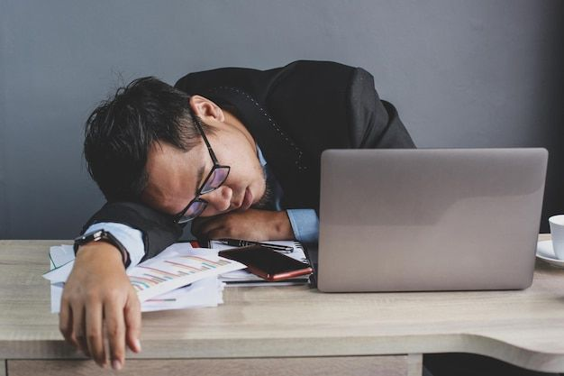
ЦЕЛЕВАЯ АУДИТОРИЯ
люди в возрасте 25-45 (ведущие офисный малоактивный стиль жизни)
Согласно исследованиям, проведенным в 2022 году, офисные работники проводят значительную часть своего рабочего дня в сидячем положении. Интервенции, направленные на снижение сидячего образа жизни и увеличение физической активности, могут быть более эффективными, если будет уделено больше внимания индивидуальным предпочтениям, включая убеждения и ценности.
3

Slide 4

ПРОБЛЕМА
Бессонница: характеризуется трудностями с засыпанием и поддержанием сна в течение ночи. Разработчикам необходимо улучшать алгоритмы и функции устройств, чтобы они могли лучше диагностировать и лечить бессонницу
Развитие тревожности и симптомов эмоционального выгорания
Снижение работоспособности
Снижение иммунитета
Снохождение: необычное движение во сне, которое может быть вызвано различными факторами, такими как стресс, тревога или болезнь. Необходимо улучшать алгоритмы и функции устройств, чтобы они могли лучше диагностировать и лечить снохождения
4

Slide 5

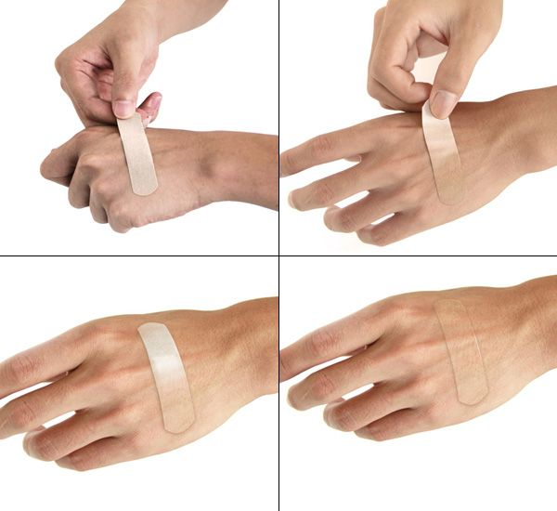
РЕШЕНИЕ
Патч-антистресс (устройство для релаксации и борьбы с бессонницей)
будет создаваться на основе научно-технического решения, которое использует технологию транскраниальной стимуляции (TMS).
Характеристики:
крепится, как пластырь, на руку
работает путем создания слабых электрических импульсов, которые передаются через кожу. Эти импульсы передаются в мозг и вызывают ощущение расслабления и комфорта. Устройство может использоваться людьми всех возрастов и уровней физической подготовки, помогая им справиться со стрессом и улучшить качество сна.
5

Slide 6
КОНКУРЕНТЫ
«Фармстандарт» - производитель лекарственных препаратов, в том числе и снотворные средства.
«Эвалар» - производитель биологически активных добавок (БАДов), в том числе и для улучшения сна.
«Солгар» — международная компания, выпускающая БАДы и витаминно-минеральные комплексы.
«Мелмур» — производитель фитопрепаратов и БАДов на основе растительных экстрактов
«Natural Sleep Aid» — компания, специализирующаяся на производстве натуральных средств для улучшения качества сна
«Sleep Better» — производитель натуральных препаратов для борьбы со сном и бессонницей
6

Slide 7
Патч-антистресс (устройство для релаксации и борьбы с бессонницей)
Преимущества продукта:
простое в использовании;
легкое, без лишних проводов и датчиков;
стоимость устройства ниже стоимости прохождения лечения у специалиста
7

Slide 8
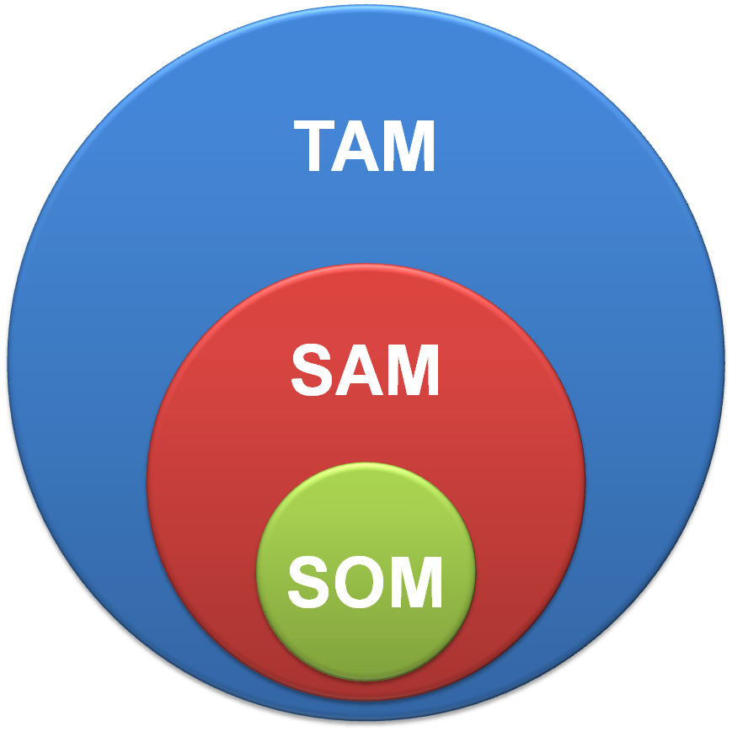
РЫНОК
Мы работаем на рынке B2C
TAM – 36 млрд руб.
SAM – 3,6 млрд руб.
SOM – 500 млн руб.
8

Slide 9
БИЗНЕС-МОДЕЛЬ
Каналы продвижения:
1. Реклама в социальных сетях: использование популярных социальных сетей для привлечения внимания к продукту.
2. Контент-маркетинг: создание контента, который поможет пользователям понять преимущества и возможности устройства. Это может быть блог, видеоуроки, статьи и другие форматы контента.
3. Email-маркетинг: использование email-рассылок для уведомления пользователей о новых функциях и акциях, связанных с продвижением устройства.
4. Партнерские программы: сотрудничество с партнерами, такими как блогеры, видеоблогеры.
5. SEO-оптимизация: создание сайта и написание контента для поисковых систем, чтобы пользователи могли легко найти информацию о продукте.
6. PR-кампании: участие в медицинских и бизнес-конференциях, семинарах и форумах.
Планируемая стоимость товара – около 4500 руб.
Устройство будет доступно для покупки онлайн на маркетплейсах, а также может быть заказано в специализированных магазинах товаров для здоровья и красоты.
Конечный потребитель:
человек, страдающий бессонницей и другими последствиями стресса (физическое лицо). Выстраивать отношения с потребителями путем ведения социальных сетей и выхода на маркетплейсы.
9

Slide 10
РЕАЛИЗУЕМОСТЬ ИДЕИ
Использование уникальной технологии транскраниальной электрической стимуляции (tES)
Продукт, предлагающий безопасное и эффективное решение для этих проблем, будет иметь высокий спрос.
Патч с транскраниальной электрической стимуляцией предлагает неинвазивный и нефармакологический метод для достижения расслабления и улучшения сна.
Низкая цена для подобного устройства (а также дополнительного лечения у врача). Планируемая стоимость товара – около 4500 руб.
Устройство простое в использовании (только снять-надеть), легкое и без лишних датчиков и проводов.
Бизнес-проект будет опираться на актуальные исследования и научные достижения в области транскраниальной электрической стимуляции и его влияния на сон и релаксацию. Возможность применения новых методов стимуляции и разработка индивидуальной программы для каждого пользователя позволит создать персонализированный продукт с высокой эффективностью.
Опора на научные труды и разработки специалистов СамГМУ (например, услуги Сомнологического центра для лечения нарушений сна), которые станут основой подтверждения эффективности продукта.
10

Slide 11
ТЕКУЩИЕ РЕЗУЛЬТАТЫ
формулирование КП для клиентов/специалистов/клиник/ | разработка дизайн-макета
проведен проблемный опрос (15 респондентов) | создание прототипа продукта
ПЛАНЫ РАЗВИТИЯ

Slide 12

КОНТАКТЫ ЛИДЕРА
Рыськина Софья Алексеевна
sdkkdld@yandex.ru
+7 (902) 002-27-64
12

